Slide 1
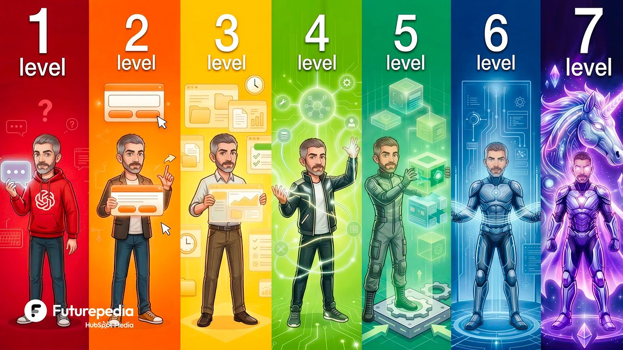
DREAMLABS COLLECTOR
The 7 Levels of AI User (and how to level up)
이 영상은 AI 사용자 숙련도를 7단계로 나누고, 각 단계에서 다음 단계로 나아가기 위한 방법론을 제시합니다. 각 레벨은 개인의 삶, 업무, 비즈니스 생산성 향상과 직결되며, 특정 도구, 기능, 그리고 사고방식 전환을 통해 발전할 수 있습니다. 영상은 시청자가 현재 자신의 AI 활용 수준을 파악하고, 궁극적으로는 레벨 7의 'AI 유니콘'이 되는 것을 목표로 합니다. 이 프레임워크는 AI 활용 능력을 체계적으로 평가하고 개선하는 데 유용한 가이드라인을 제공합니다.
CHANNEL
VIDEO ID
Futurepedia
JFO9TfZLnT8
source: https://www.youtube.com/watch?v=JFO9TfZLnT8 | video_id: JFO9TfZLnT8 | generated: 2026-06-05T06:38:35Z

Slide 2
Executive Summary
영상 시청 전 빠른 정보 습득을 위한 요약
SUMMARY
이 영상은 AI 사용자 숙련도를 7단계로 나누고, 각 단계에서 다음 단계로 나아가기 위한 방법론을 제시합니다. 각 레벨은 개인의 삶, 업무, 비즈니스 생산성 향상과 직결되며, 특정 도구, 기능, 그리고 사고방식 전환을 통해 발전할 수 있습니다. 영상은 시청자가 현재 자신의 AI 활용 수준을 파악하고, 궁극적으로는 레벨 7의 'AI 유니콘'이 되는 것을 목표로 합니다. 이 프레임워크는 AI 활용 능력을 체계적으로 평가하고 개선하는 데 유용한 가이드라인을 제공합니다.
source: https://www.youtube.com/watch?v=JFO9TfZLnT8 | video_id: JFO9TfZLnT8 | generated: 2026-06-05T06:38:35Z

Slide 3
Video Structure
영상 구성과 논리 흐름
01
도입부: AI 사용자 레벨업의 중요성 및 영상 개요
02
초급 단계 (레벨 1-2): AI에 질문하고 프롬프트를 작성하는 기본 활용법
03
중급 단계 (레벨 3-4): AI 파워 유저로서 다양한 도구를 활용하고 워크플로우에 통합하는 방법
04
고급 단계 (레벨 5-6): AI 솔루션을 직접 구축하고 복잡한 AI 시스템 아키텍처를 설계하는 역량
05
최고 단계 (레벨 7): AI 유니콘으로서 AI를 통해 혁신적인 가치를 창출하는 비전과 역할
source: https://www.youtube.com/watch?v=JFO9TfZLnT8 | video_id: JFO9TfZLnT8 | generated: 2026-06-05T06:38:35Z

Slide 4
Key Ideas
정보게시물로 전환할 핵심 아이디어
01
AI 사용자 숙련도 7단계 모델
02
단계별 AI 활용을 통한 생산성 극대화
03
효과적인 프롬프트 엔지니어링의 중요성
04
AI 도구 및 서비스의 워크플로우 통합 전략
05
AI 기반 솔루션 구축 및 개발 역량
06
복잡한 AI 시스템 아키텍처 설계 및 관리
source: https://www.youtube.com/watch?v=JFO9TfZLnT8 | video_id: JFO9TfZLnT8 | generated: 2026-06-05T06:38:35Z

Slide 5
DreamLabs Application
DreamLabs 내부 적용 관점
01
DreamLabs 팀원들의 AI 활용 능력 현황 진단 및 단계별 교육 로드맵 수립에 활용.
02
각 팀 또는 프로젝트별 AI 도입 및 활용 수준을 평가하는 지표로 적용 가능.
03
AI 기반 신규 프로젝트 기획 시, 필요한 AI 숙련도 및 역할 정의에 참고.
04
내부 AI 솔루션 개발 역량 강화를 위한 '빌더' 및 '아키텍트' 양성 프로그램 기획.
05
AI 활용 우수 사례 발굴 및 공유를 통해 전사적인 AI 숙련도 향상 독려.
06
AI 유니콘과 같은 혁신적인 AI 활용 비전을 제시하여 장기적인 기술 전략 수립에 기여.
source: https://www.youtube.com/watch?v=JFO9TfZLnT8 | video_id: JFO9TfZLnT8 | generated: 2026-06-05T06:38:35Z

Slide 6
Verification Required
모델 추론/metadata 한계/원본 확인 필요
01
각 레벨별 구체적인 AI 도구 및 기능 추천 내용 (트랜스크립트 부재로 영상 시청을 통한 확인 필요).
02
각 레벨에서 다음 단계로 나아가기 위한 '사고방식 전환'에 대한 상세 설명 (트랜스크립트 부재로 영상 시청을 통한 확인 필요).
03
'AI 유니콘'의 정의, 역할, 그리고 달성 조건에 대한 영상 내 구체적인 내용.
04
영상에서 언급된 'AI Agents Playbook'의 내용과 영상 주제와의 연관성 및 실질적인 가치.
source: https://www.youtube.com/watch?v=JFO9TfZLnT8 | video_id: JFO9TfZLnT8 | generated: 2026-06-05T06:38:35Z

Slide 7
Source & Download Metadata
게시물과 문서 산출물 추적 정보
METADATA
Title: The 7 Levels of AI User (and how to level up)
Channel: Futurepedia
Video ID: JFO9TfZLnT8
Source URL: https://www.youtube.com/watch?v=JFO9TfZLnT8
Playlist ID: PLHwM6idVO2zyqi2IZeDAiP5QBqRXd2Zyh
Generated at: 2026-06-05T06:38:35Z
Source basis: metadata_and_model_inference
source: https://www.youtube.com/watch?v=JFO9TfZLnT8 | video_id: JFO9TfZLnT8 | generated: 2026-06-05T06:38:35Z

